Slide 1
Tiesu administrācija
Ziņojums
Tieslietu padomei
A.Munda
2020

Slide 2

Tiesu administrācijas stratēģiskie mērķi (2019.–2020.)
Tiesu administrācija – efektīva valsts pārvaldes iestāde
Tiesu darba efektivitātes un kapacitātes nodrošināšana – atbalsts materiāltehinskā un personālvadības jomā
Atbilstība mūsdienu tehnoloģiskajām iespējām
Tiesu pieejamība

Slide 3

Budžets
2019 izdevumu sadalījums (EUR)
Atlīdzība – 45 897 668
Preces un pakalpojumi – 14 793 364
Sociālie pabalsti – 1420
Kapitālie izdevumi – 335 148
Izdevumi (EUR)
2020 – 65 717 191 (plānots)
2019 – 61 027 600
2018 – 56 776 434
2017 – 52 465 187
2016 – 48 276 758

Slide 4
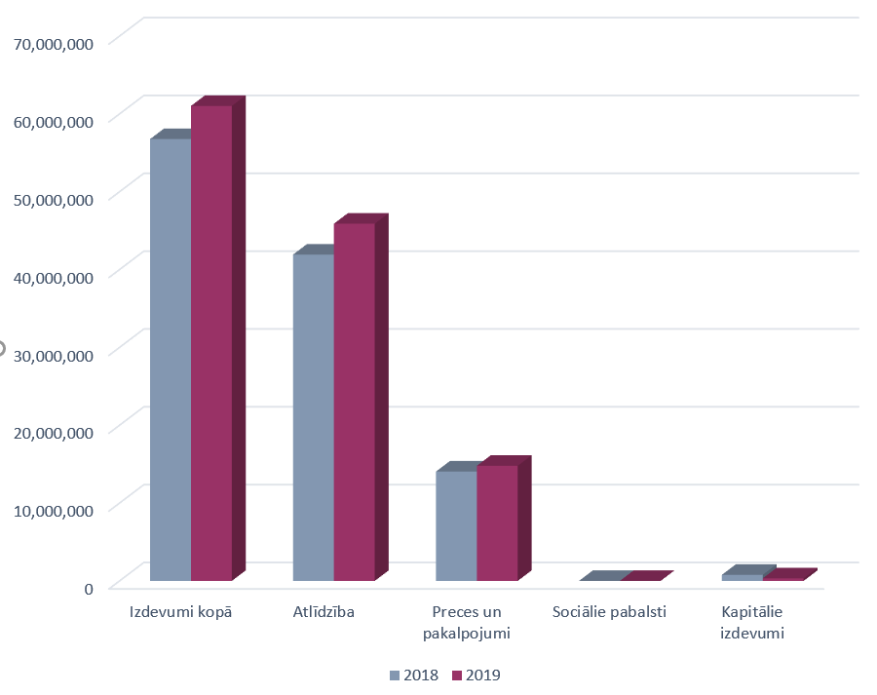
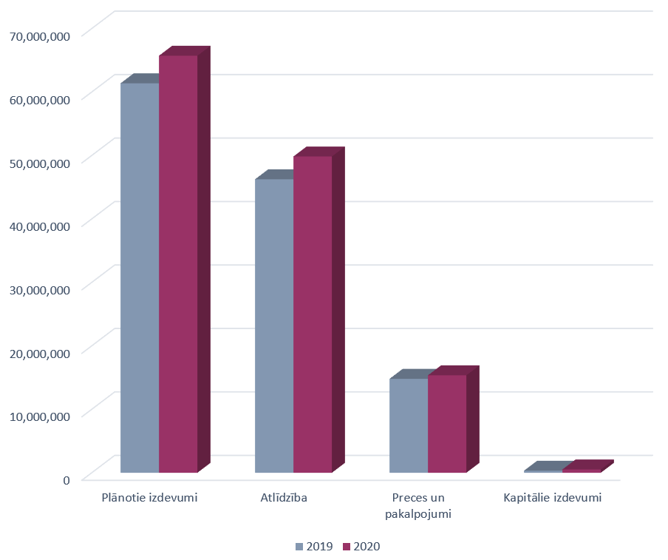
Tiesu budžets
Faktisko izdevumu izmaiņas 2019.gadā pret 2018.gadu (EUR)
Plānoto izdevumu izmaiņas 2020.gadā pret 2019.gadu (EUR)
Tiesnešu algas un tiesu darbinieku algas
Drošības sistēmu uzturēšana un videokonferenču iekārtas
Nomas maksa (RP Pārdaugavas tiesa, VRT Madonā, ZRT Tukumā, KRT Ventspilī
Mākoņpakalpojuma licences
Tiesnešu algas
Nomas maksas atlaides atcelšana VAS «Tiesu namu aģentūra»

Slide 5
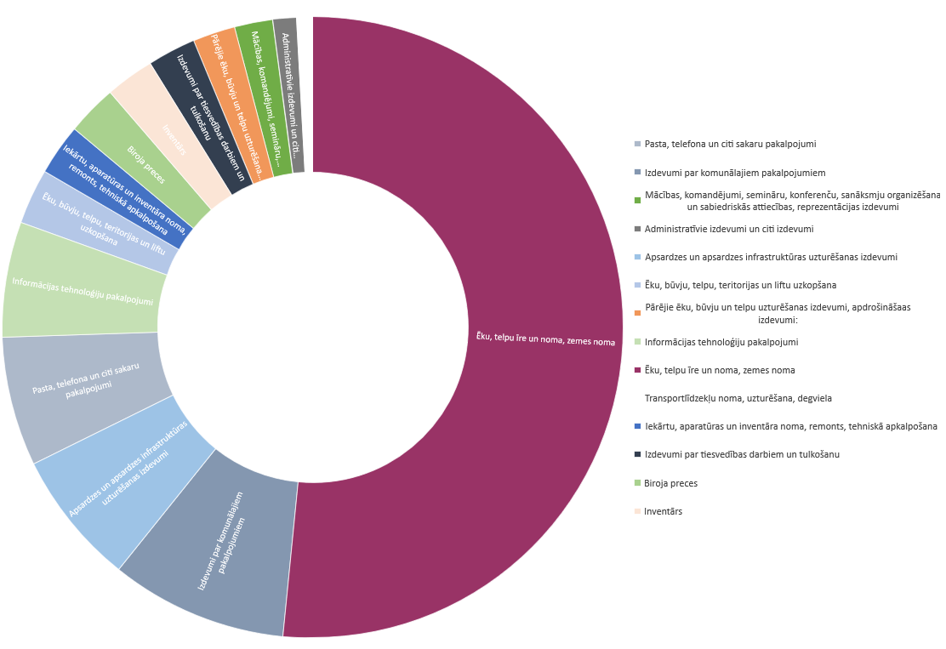
Preču un pakalpojumu izdevumu sadalījums
Kopējā summa
14 793 364 EUR

Slide 6




Tiesu personāls
Tiesneši-515
Tiesnešu sadalījums pēc vecuma
13%
10%
77%
78%
10%
12%
30-40 gadi
41-60 gadi
61 un vairāk gadi
2018
2019

Slide 7

Tiesu personāls
Tiesu darbinieki -1579
Tiesu darbinieku sadalījums pēc vecuma
57%
57%
35%
35%
8%
8%
20-40 gadi
41-60 gadi
61 un vairāk gadi
2018
2019

Slide 8

Tiesnešu atlase
80
58
31
26
30
23
22
15
Tiesneša amata konkursi (t.sk. starp tiesnešiem izsludinātie konkursi)
Pieteikumu skaits uz tiesneša amata konkursiem
Tiesu priekšsēdētāju, priekšsēdētāju vietnieku amatu konkursi
Pieteikumu skaits uz tiesu priekšsēdētāju, priekšsēdētāju vietnieku konkursiem
2018
2019

Slide 9

2019.gadā paveiktais
Sniegts atbalsts bijušo zemesgrāmatu nodaļu integrēšanai rajona (pilsētas) tiesas sastāvā (tiesu telpās pārceltas 10 zemesgrāmatu nodaļas).
Lai noskaidrotu, kāda ir bijusi apmeklētāju pieredze saskarsmē ar tiesu un tiesnešiem, izstrādātas un pilotprojektā ieviestas tiesu apmeklētāju aptaujas anketas Rīgas rajona tiesā (Siguldā), Rīgas rajona tiesā (Jūrmalā), Rīgas rajona tiesa Rīgā, Rīgas apgabaltiesā.
Kopējais apmeklētāju apmierinātības līmenis ar tiesu darbu ir bijis augsts: vidējais vērtējums ir 4,4 balles no 5. 86% no novērtētajiem tiesu darbu aspektiem saņēmuši vērtējumus 4 un 5.
Anketēšanu plānots īstenot arī turpmāk, attīstot dažādus tās formātus.

Slide 10
2019.gadā paveiktais
Izstrādāts tiesu darbinieku kompetenču modelis, uz tā pamata pieņemta jauna tiesu darbinieku novērtēšanas kārtība, novērtējumā ietverot jaunās kompetences.
Izstrādāts un ieviests Sūdzību reģistrs, lai turpmāk visi iesniegumi par tiesnešiem būtu pieejamas vienkopus.
Izstrādāts tiesu klientu apkalpošanas standarts, kurā ir noteiktas klientu apkalpošanas pamatvērtības, klientu apkalpošanas vispārējie principi un pamatnoteikumi.

Slide 11
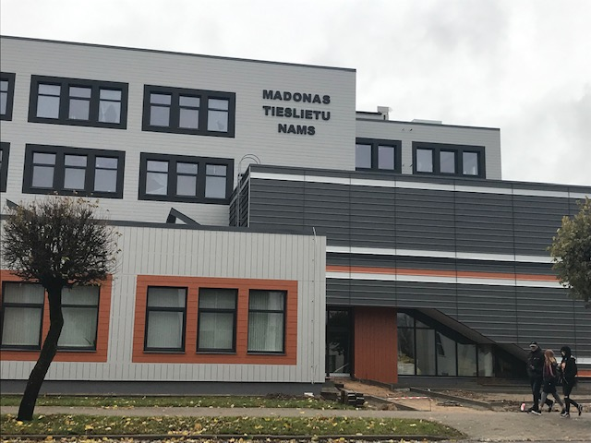
Jauni tiesu nami
Tieslietu nams Madonā
Tieslietu nams Jēkabpilī
tiesu ēkas korpuss Tukumā

Slide 12
E-lieta
Izstrādātas tehniskās specifikācijas TIESU INFORMATĪVĀS SISTĒMAS (TIS) pilnveidošanai un uzsākta TIS pilnveide, pārstrādājot un uzlabojot esošos darbības procesus tiesās.
Izstrādāta tehniskā specifikācija E-lietas koplietošanas platformas izstrādei un ieviešanai un uzsākta E-lietas koplietošanas platformas izstrāde (īstenoti 10 izstrādes posmi un viena ieviešanas kārta platformas nomaiņai, sagatavojot administratoru vidi nepieciešamajām izmaiņām), nodrošinot E-lietas koplietošanas komponenšu izmantošanu datu apmaiņai ar pārējām E-lietas programmas 1.posma projektus īstenojošo iestāžu informācijas sistēmām (ProIS, PLUS, IIS kā arī informācijas saņemšanai no IeM IC izstrādātās Administratīvo pārkāpumu procesa atbalsta sistēmas (APAS).
Nodrošināta līdzsvarota un savstarpējo informācijas sistēmu pilnveidē esošo izstrādes atkarību nepieciešama koordinācija E-lietas programmas sadarbības partneru ietvaros.

Slide 13

Informācijas komunikāciju tehnoloģiju attīstība
Ieviesta Elektroniskā maksātnespējas uzraudzības sistēma, kuras mērķis ir sekmēt visu maksātnespējas procesā un tiesiskās aizsardzības procesā iesaistīto pušu interešu aizsardzību, kā arī vienkāršot šo personu iesaisti maksātnespējas procesa un tiesiskās aizsardzības procesa norisē.
Tiek ieviests informatīvs tiešsaistes vednis civiltiesisku jautājumu risināšanai manas.tiesas.lv. Vednis palīdzēs un uzlabos iespēju iedzīvotājiem saņemt ātru, kvalitatīvu un finansiāli pieejamu informatīva rakstura atbalsta pakalpojumu kopu juridisku problēmu vai konfliktu risināšanai.
Ieviests elektronisks nodevu atmaksas pieteikumu pakalpojums.

Slide 14

Biznesa inteleģences rīka MicroStrategy izmantošana ikdienas darbā
Izveidots interaktīvs tiesas portrets, kurā ērtā un uzskatāmā veidā var redzēt informāciju par konkrēto tiesu (tajā skaitā personāla informāciju un lietu izskatīšanas dati)
Automātiski tiek sagatavotas atskaites par tiesnešu darba rezultātiem tiesnešu darba novērtēšanai
Izveidots rīks tiesu priekšsēdētājiem lietu izskatīšanas termiņu plānošanai

Slide 15

Publisks datu portāls dati.ta.gov.lv
Izveidots datu portāls ar mērķis sniegt informāciju par tiesu darbu Latvijā, pamatojoties uz uzkrātiem datiem.
Portālā informācija ir apkopota no tiesu darbības uzskaites un reģistra sistēmām savietojot tos analītiskos pārskatos un atskaitēs tādā veidā nodrošinot informāciju par darba rezultātiem, rādītājiem, tendencēm u.c.
D
A
T
I
Dinamiska
Aktuāla
Tiesu
Informācija
Vispārējā uzziņa
Tiesneša uzziņa
Tiesas uzziņa
Saņemtās un izskatītās lietas
Lietu izskatīšanas ilgums
Lietu kustība
Nolēmumi un pieteikumi
Notiesātās personas
Visas atskaites

Slide 16

Projekti un sadarbība
ESF projekta “Justīcija attīstībai” ietvaros 2019. gadā apmācītas 3000 personas
Noorganizētas 7 konferences:
05.04.2019. Konference “Tiesu varas neatkarība – valstisks pašmērķis vai šaurs pašmērķis?”
20.06.2019. Seminārs "Ekspertīžu noteikšana, ekspertīzei nododamo objektu ieguve un izpēte. Eksperta atzinuma kā pierādījuma izmantošana izmeklēšanā“
06.09.2019. Konference "No vispārējiem tiesību principiem izrietošā administratīvo tiesu kompetence“
28.10.2019. Tiesvedības efektivitāte: kasācijas tiesvedības ierosināšana vai atteikums
01.11.2019. Latvijas tiesnešu konference
29.11.2019. Diskusija “Vienveidīga tiesību normu piemērošana sodu noteikšanā”
13.12.2019. Konference “Tiesnešu loma mūsdienu sabiedrībā”
Pozitīvs Eiropas Komisijas novērtējums par projekta īstenošanu

Slide 17
Projekti un sadarbība
Uzsākta EK projekta “E-pierādījumu platformas izstrāde” īstenošana ar mērķi ieviest EK izstrādāto elektronisko pierādījumu apmaiņas sistēmu, nodrošinot pierādījumu elektronisku un drošu apmaiņu starp ES dalībvalstīm. Projekta ieviešanas termiņš 01.09.2019. – 31.08.2020.
Uzsākta EK projekta “E-tiesiskuma inovācijas” īstenošana ar mērķi veikt datu apmaiņu ar Tiesu informatīvo sistēmu un Eiropas e-Tiesiskuma portālu, ieviešot Eiropas tiesu datu bāzes informācijas automatizētu apmaiņu, kā arī tiks nodrošināta tiesu e-pakalpojumu portāla pieejamība angļu un vācu valodās. Projekta ieviešanas termiņš 01.10.2019. – 30.09.2021.
Uzsākta EK projekta “Tiesiskās sadarbības attīstība krimināllietās” īstenošana ar mērķi izstrādāt vienotu tiesu prakses pieeju, izpildot sodu, ko noteikušas ārvalstu tiesu institūcijas un veicināt savstarpēju sadarbību krimināllietās, tāpat projekta ietvaros tiks organizēta starptautiska konference Rīgā, kurā tiks apspriesti Eiropas Padomes lēmumu (2008/909/TI, 2008/947/TI) principu ieviešanas jautājumi. Projekta ieviešanas termiņš 01.04.2019. -31.10.2020.
Pabeigta projekta “Tiesās nodarbināto apmācības Twinning ietvaros” Gruzijā īstenošana, kā arī apstiprināta projekta gala atskaite no EK puses.

Slide 18


Inovācijas
Tiesu administracija ir līderis valsts pārvaldē procesu robotizācijas jomā.
2019. gadā tika pārveidoti divi iestādē esoši procesi (tiesu maksas pakalpojumu rēķinu apstrāde un Izpildu lietu reģistra valsts nodevu rēķinu apstrāde), izmantojot modernu automatizēto procesu robotizācijas platformu, tādējādi uzlabojot to veikšanas efektivitāti un ietaupot gan laiku, gan finanšu līdzekļus.
No 2019.gada novembra pieejams virtuālais asistens
(www.zemesgramata.lv)
JUSTS

Slide 19

Pozitīvās tendences (2019)
280 000
Zemesgrāmatās iesniegto
nostiprinājuma lūgumu skaits
15% pieaugums
10 400
EIV* apstiprināto dalību skaits
4,5% pieaugums
4261
Organizēto izsoļu skaits
6% pieaugums
444 460
Apskatīti anonimizēti nolēmumi
18% pieaugums
10 700 h
Videokonferenču izmantošana
6% pieaugums
* Elektronisko izsoļu vietne

Slide 20

Izaicinājumi 2020
E-lietas attīstība
Stiprināt komunikāciju starp tiesu varu un sabiedrību
Tiesnešu optimālās noslodzes izvērtējums
Budžeta sasaiste ar tiesu darba rezultātiem
Mākslīgais intelekts (nolēmumu anonimizācija)
Procesu robotizācijas attīstība
Mašīnmācīšanās (lietu termiņa prognozes rīks)
Atbalsta sniegšana tiesu specializācijā
Tiesu tulku reformas noslēgšana
Tiesu darba nodrošināšana ārkārtējās situācijas apstākļos

Slide 21

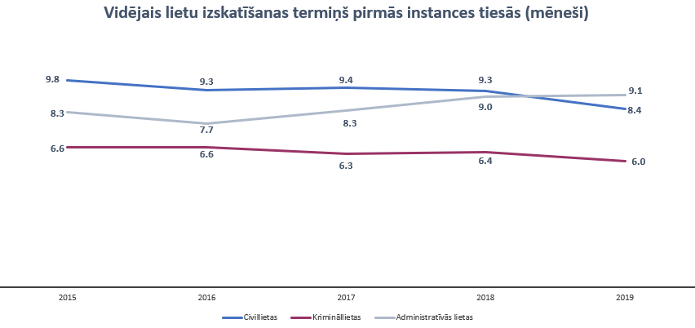
Tiesu statistika

Slide 22
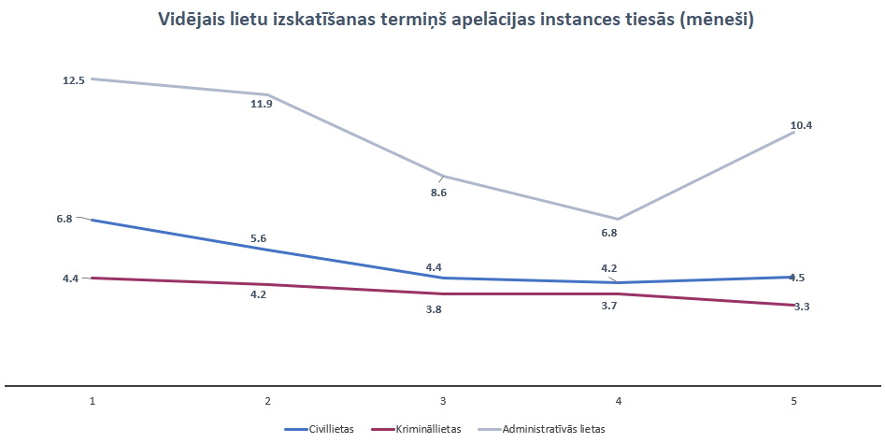
Tiesu statistika

Slide 23
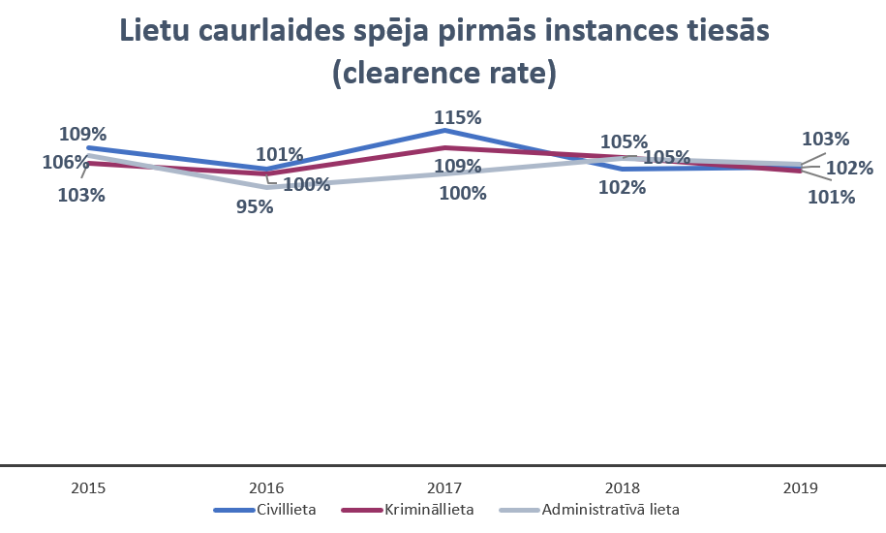
Tiesu statistika

Slide 24
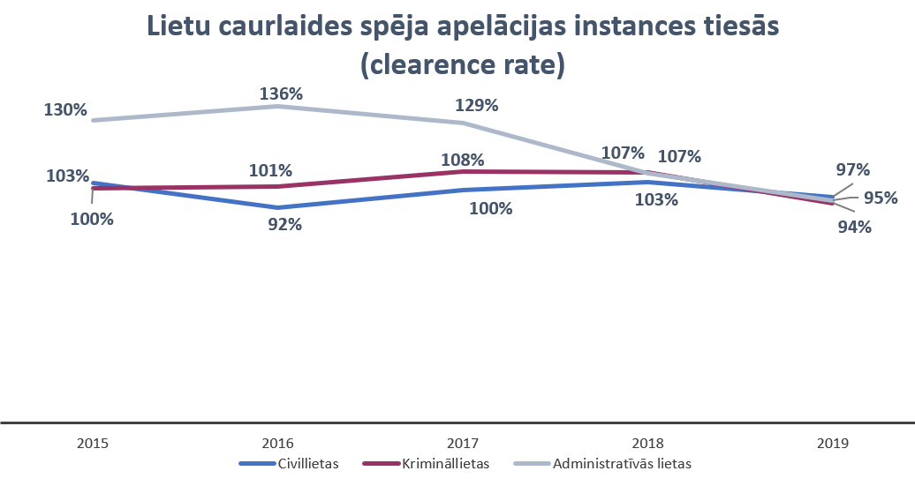
Tiesu statistika

Slide 25
Paldies!

